Slide 1
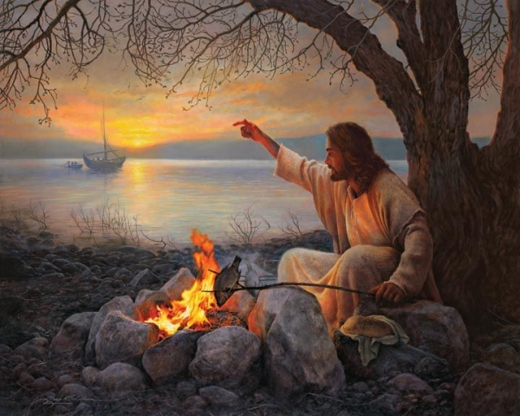
最后的早餐培灵会
约 21:15～23
https://ocbf.ca/2019/200417/

Slide 2

彼得的殉道
https://weibo.com/p/100202read7163766

Slide 3
一、接纳自己（约 21:15～17）
15 他们吃完了早饭，
耶稣对西门彼得说：“约翰的儿子西门，你爱我 比这些更深吗？”
彼得说：“主啊，是的，你知道我爱你。”
耶稣对他说：“你喂养我的小羊。”
。

Slide 4
一、接纳自己（约 21:15～17）
15 … …耶稣对西门彼得说：“约翰的儿子西门，你爱我比这些更深吗？”… …
16 耶稣第二次又对他说：“约翰的儿子西门，你爱我吗？”… …
17 … …第三次对他说：“约翰的儿子西门，你爱我吗？” 彼得因为耶稣第三次对他说“你爱我吗”，就忧愁，… …

Slide 5
一、接纳自己（约 21:15～17）
15 … … 耶稣对他说：你喂养我的小羊。
16 … … 耶稣说：你牧养我的羊。
… … 耶稣说：你喂养我的羊。
～主耶稣对彼得的接纳

Slide 6
一、接纳自己（约 21:15～17）
为什么说 此时的彼得 无法接纳自己呢？。
曾经的软弱与失败：三次不认主
领受圣灵、奉差遣
如今的软弱与失败：渔夫的迷茫

Slide 7
二、一生跟从（约 21:18～19）
18 我实实在在地告诉你，你年少的时候，自己束上带子，随意往来；但年老的时候，你要伸出手来，别人要把你束上，带你到不愿意去的地方。”
19 耶稣说这话, 是指着彼得要怎样死，荣耀 神。说了这话，就对他说：“你跟从我吧！”

Slide 8
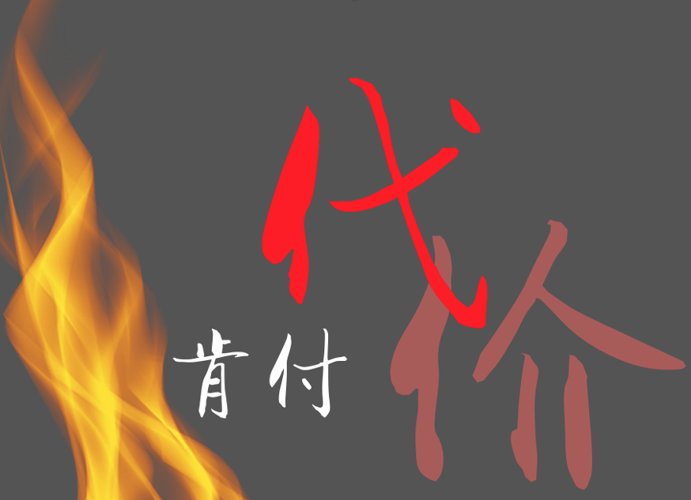

二、一生跟从（约 21:18～19）
跟从主，意味着什么？
1、
2、
荣 耀

Slide 9
三、心无旁骛（约 21:20～23）
20 彼得转过来，看见耶稣所爱的那门徒跟着，就是在晚饭的时候，靠着耶稣胸膛说：“主啊，卖你的是谁?” 的那门徒。
21 彼得看见他，就问耶稣说：“主啊，这人将来如何？”

Slide 10
三、心无旁骛（约 21:20～23）
22 耶稣对他说：“我若要他等到我来的时候，与你何干？你跟从我吧！”
23 于是这话传在弟兄中间，说那门徒不死 ; 其实，耶稣不是说他不死，乃是说：“我若要他等到我来的时候，与你何干？”

Slide 11
三、心无旁骛（约 21:20～23）
我们跟从主，是否希望别人和我们一样呢？
2020美国总统大选
2022美国中期选举

Slide 12
总结
接纳自己
一生跟从
心无旁骛

